Slide 1
UML
Class Diagram

Slide 2
UML 이란?
시스템을 모델로 표현해주는 대표적인 모델링 언어
UML이란 Unified Modeling Language의 약자로
1997년 OMG(Object Management Group)에서 표준으로 채택한 통합모델링언어 입니다.
즉, 모델을 만드는 표준언어인 것입니다.
모델이란 것은 어떤 것을 실제로 만들 때 이렇게 만들면 잘 작동할지 미리 검증해 보는 것이며 실제 물건을 만드는 비용보다 비용이 훨씬 적을 경우에 모델을 만들어 설계를 검사합니다.

Slide 3
Class Diagram
UML을 사용하는 목적
다른 사람들과의 의사소통 또는 설계 논의
전체 시스템의 구조 및 클래스의 의존성 파악
유지보수를 위한 설계의 back-end 문서
클래스 다이어그램은 클래스 내부의 정적인 내용이나
클래스 사이의 관계를 표기하는 다이어그램으로
시스템의 일부 또는 전체의 구조를 나타낼 수 있습니다
UML 작성 도구 http://staruml.io/

Slide 4
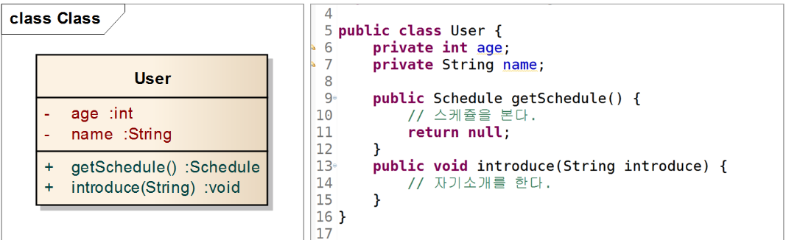
클래스 다이어그램의 요소(Element)
Class (클래스)
클래스는 보통 3개의 compartment(구획)으로 나누어 클래스의 이름, 속성, 기능을 표기합니다. 속성과 기능은 옵션으로 생략이 가능하지만 이름은 필수로 명시해야 합니다.
가장 윗부분: 클래스 이름
중간 부분: 속성(클래스의 특징)
마지막 부분: 연산(클래스가 수행하는 책임)
private : -
protected : #
public : +
default : ~

Slide 5
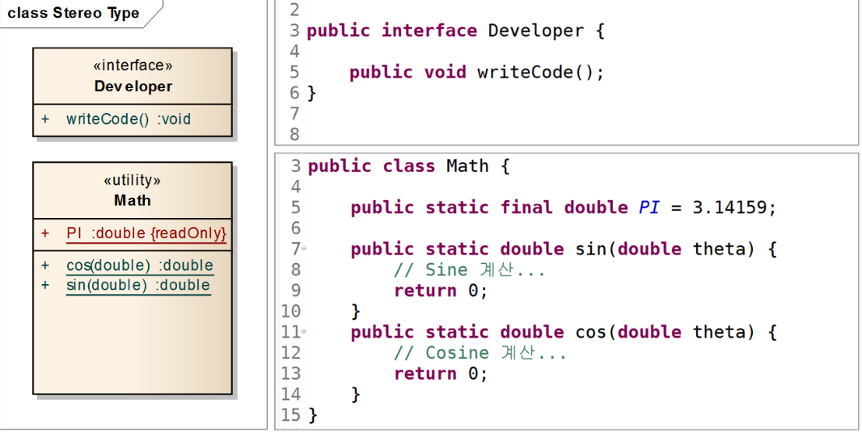
Stereo Type (스테레오 타입)
스테레오 타입이란 UML에서 제공하는 기본 요소 외에 추가적인 확장요소를 나타내는 것으로
쌍 꺾쇠와 비슷하게 생긴 길러멧(guillemet, « ») 사이에 적습니다.
아래의 다이어그램은 인터페이스와 유틸리티 클래스를 표현하고 있으며 필드, 메소드 밑의 밑줄은 static(정적)필드 또는 메서드를, {readOnly}는 final 키워드를 사용하는 상수를 의미합니다.
스테레오 타입으로 많이 사용되는 것은 «interface», «utility», «abstract», «enumeration» 등이 있습니다.

Slide 6
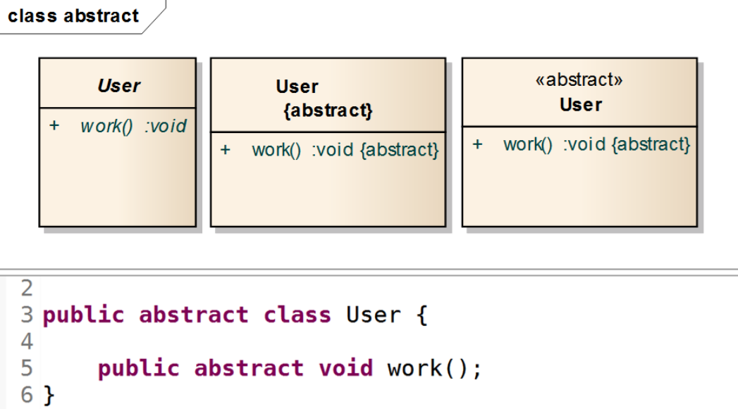
Abstract Class/Method (추상 클래스 / 메서드)
추상 클래스의 이름과 메서드는 italic체나, {abstract} 프로퍼티를 사용하여 표기합니다.
UML 툴에서는 italic체로 표기하는 것이 많지만 종이나 칠판에 그릴 때는 힘들게 italic체로 기울여서 적는 것 보다는 {abstract} 프로퍼티로 표기하는 것이 쉽고 명확할 것 같습니다.
또한 공식적인 것은 아니지만 스테레오타입을 사용하여 추상 클래스를 표기하기도 합니다.

Slide 7
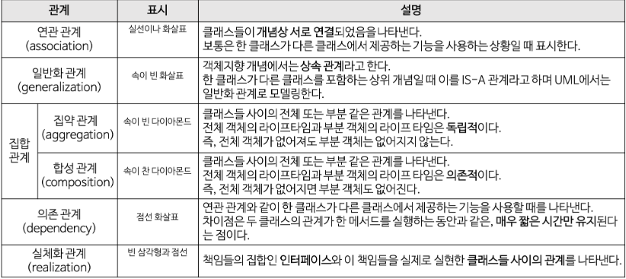
클래스간의 관계

Slide 8
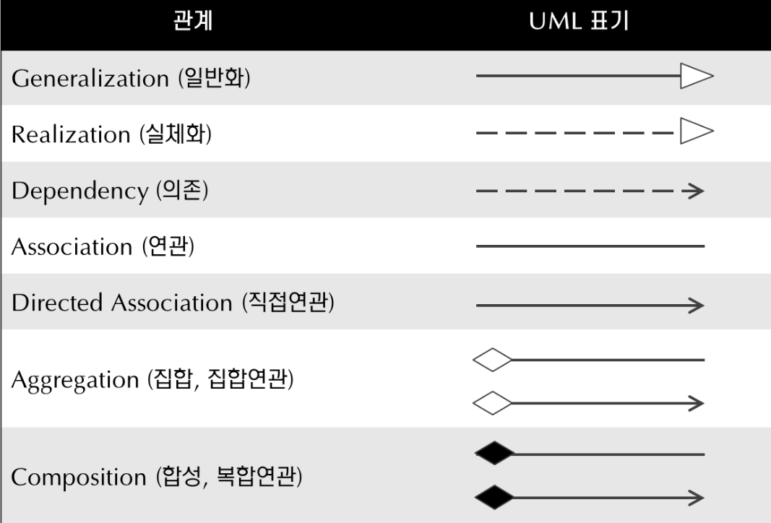
클래스 다이어그램의 주 목적은 클래스간의 관계를 한눈에 쉽게 보고 의존 관계를 파악하는 것에 있습니다. 그렇기 때문에 클래스 다이어그램에서 가장 중요한 것이 클래스간의 관계입니다.

Slide 9
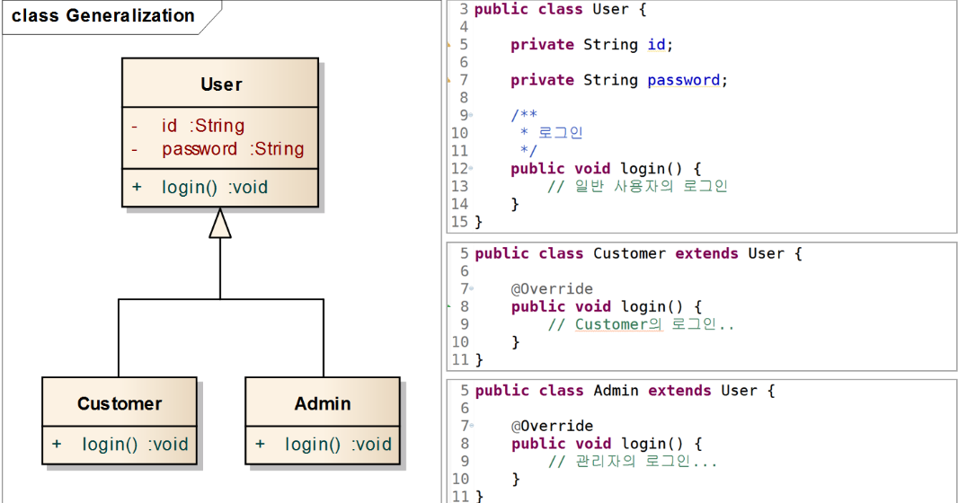
Generalization (일반화) Generalization은 슈퍼(부모)클래스와 서브(자식)클래스간의 Inheritance(상속) 관계를 나타냅니다

Slide 10
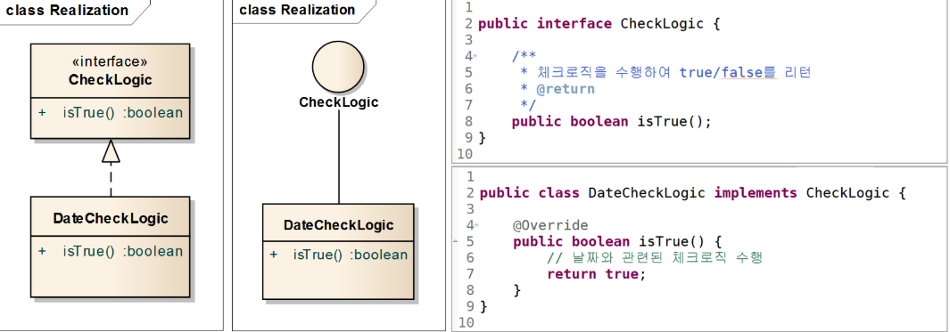
Realization (실체화) Realization은 interface의 spec(명세, 정의)만 있는 메서드를 오버라이딩 하여 실제 기능으로 구현 하는 것을 말합니다.

Slide 11
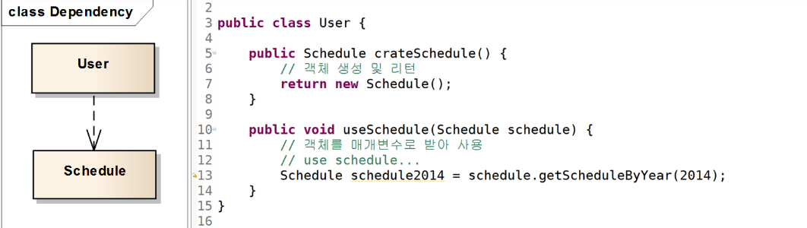
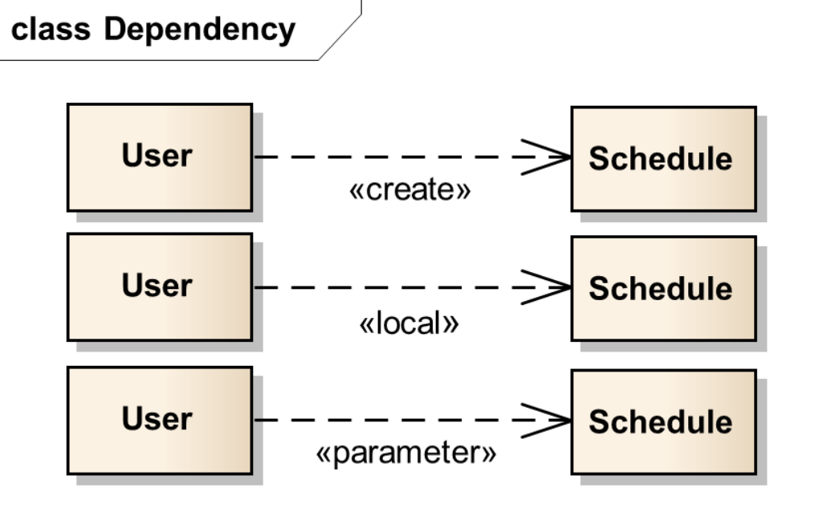
Dependency (의존) Dependency는 클래스 다이어그램에서 일반적으로 제일 많이 사용되는 관계로서, 어떤 클래스가 다른 클래스를 참조하는 것을 말합니다.

Slide 12
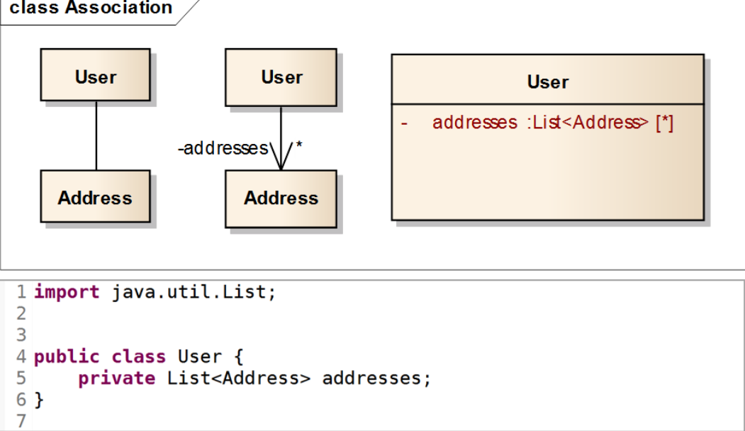
Association (연관), Directed Association(방향성 있는 연관) 클래스 다이어그램에서의 Association은 보통 다른 객체의 참조를 가지는 필드를 의미합니다. 아래 클래스 다이어그램은 두 가지 형태의 Association을 나타내고 있습니다.

Slide 13
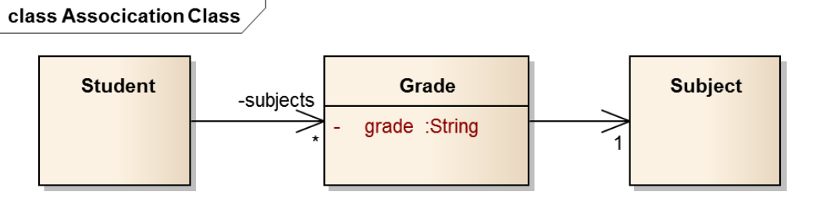
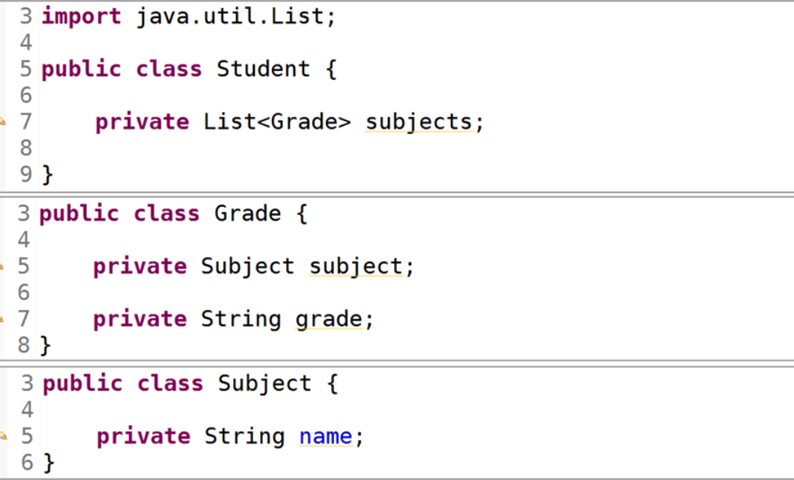

Slide 14
집합관계 집약관계(aggregation),합성관계(composition)
집약관계(aggregation)
한 객체가 다른 객체를 포함하는것
전체를 가리키는 클래스 방향에 빈 마름모 표시
전체 객체가 메모리에서 사라진다 해도 부분 객체는 사라지지 않는다
합성관계(composition)
부분 객체가 전체 객체에 속하는 관계
전체를 가리키는 클래스 방향에 채워진 마름모 표시
전체 객체가 없어지면 부분 객체는 없어진다

Slide 15
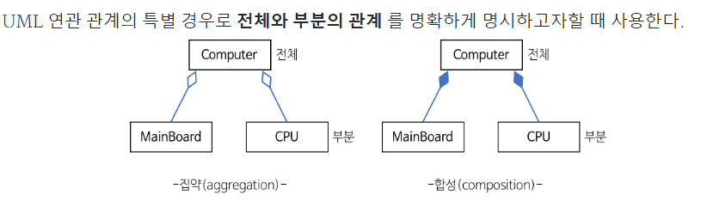
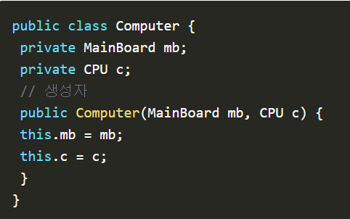
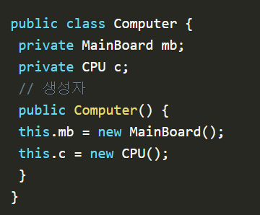
집약관계 예
합성관계 예

